Slide 1

Возникновение ислама и государства у арабов
Д.з. п. 5 прочитать.Стр.60 Работаем с ИСТОЧНИКОМ: письменно ответить на вопросы. Сообщение:Ибн-Сина (Авиценна) • Омар Хайям • Фирдоуси

Slide 2
План
1. Территория Аравии и занятия её жителей.
2. Мухаммед — основатель новой религии.
3. Победа ислама в Аравии.
4 .Основы новой религии.
5. Время праведных халифов.

Slide 3
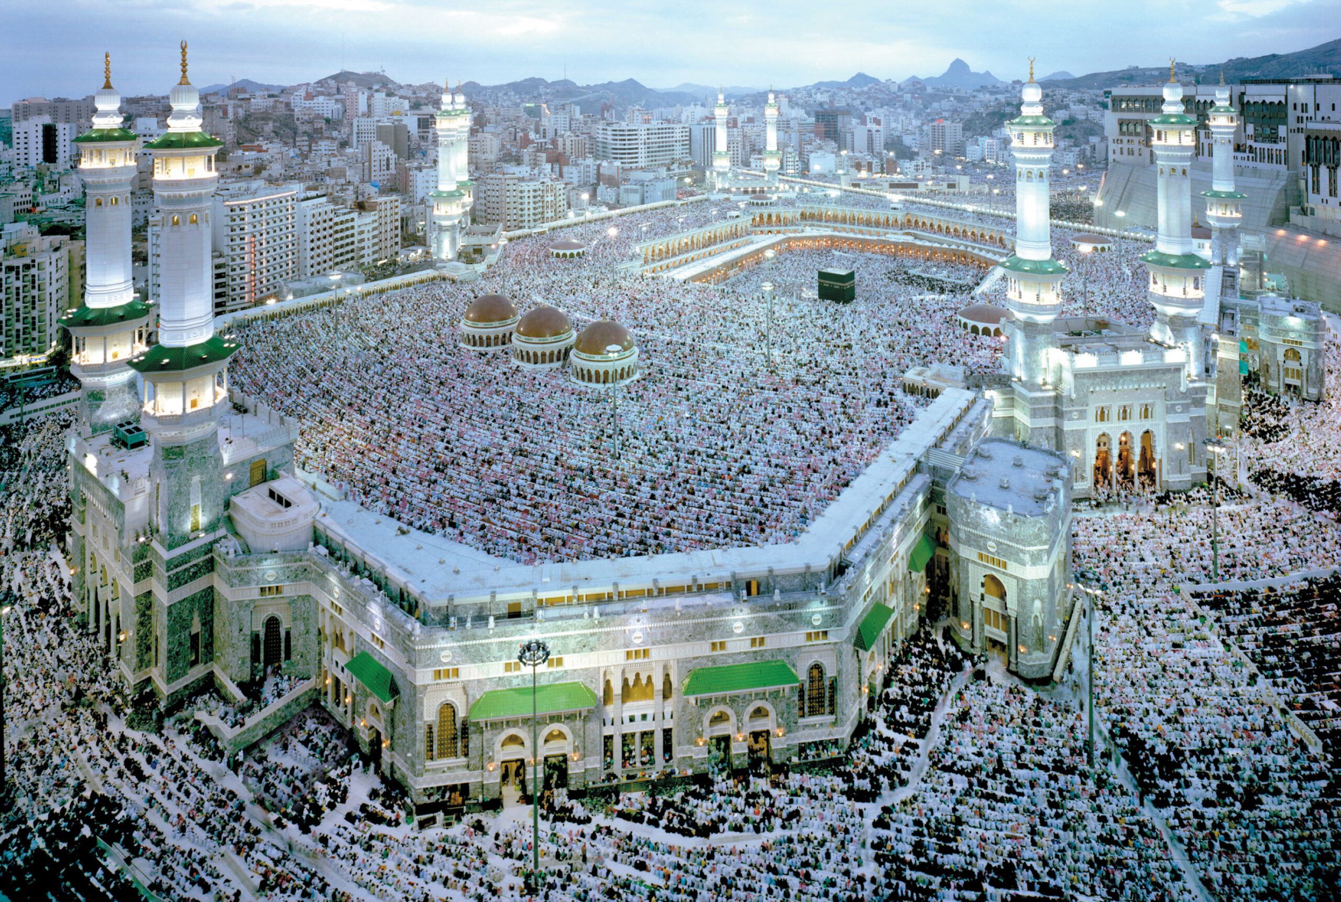
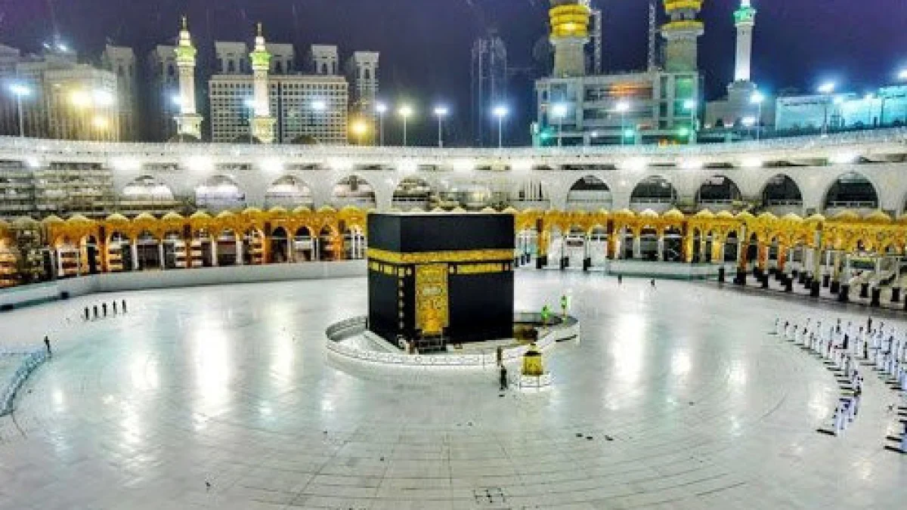
Кааба- главная святыня мусульман

Slide 4
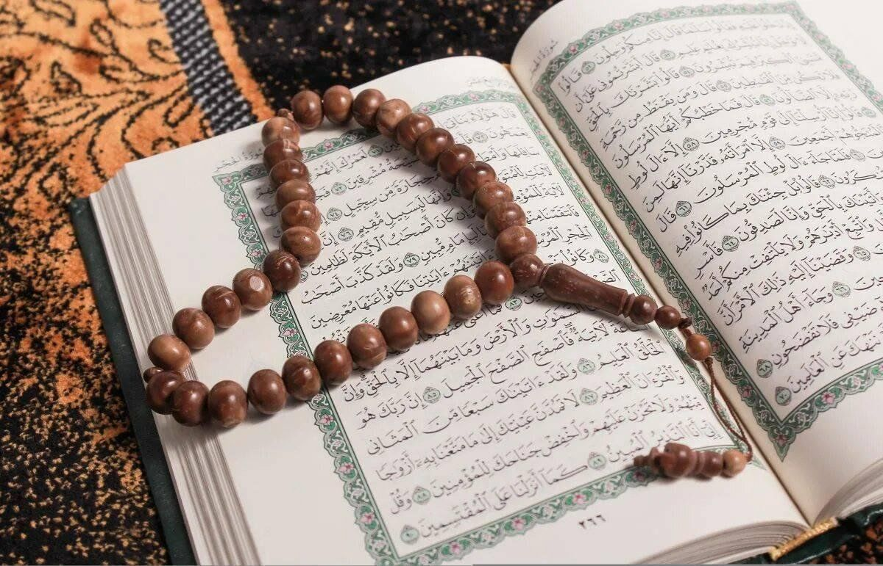
4. Основы новой религии.
Откровения, полученные Мухаммедом от Аллаха, составили Священную книгу мусульман — Кора́н (от араб. «чтение»).
Коран призывает правоверных быть послушными властям и честно вести дела с единоверцами.
Другим источником вероучения мусульмане считают Су́нну (от араб. «образ действий, поведение»). Она содержит рассказы о деяниях Мухаммеда и его изречения.
Правила поведения, которым должен следовать мусульманин каждый день и всю жизнь, получили название шариа́т –мусульманское право.

